Slide 1


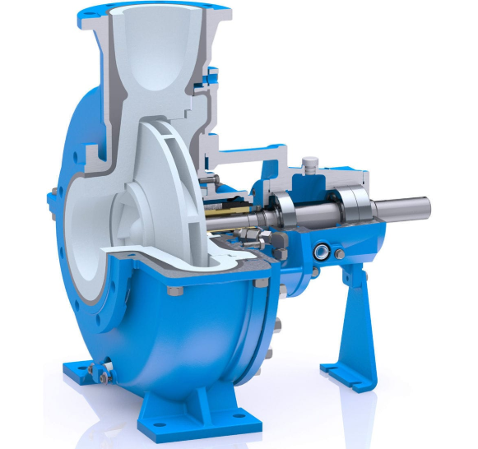



Inicialmente foi escolhida a bomba com diâmetro de rotor igual a 207 mm.
Daí a necessidade do cálculo do diâmetro do rotor da bomba para a vazão e carga manométrica do projeto.
A escolha gerou um problema, já que a vazão ficou muito acima da especificada no projeto.
rotor

Slide 2

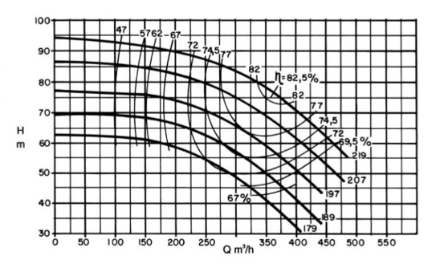

Para a vazão de projeto igual a 430 m³/h necessitamos uma altura manométrica de 50 m, para esta situação, determine o diâmetro do rotor. Dado:
Vamos aprender fazendo!

Slide 3
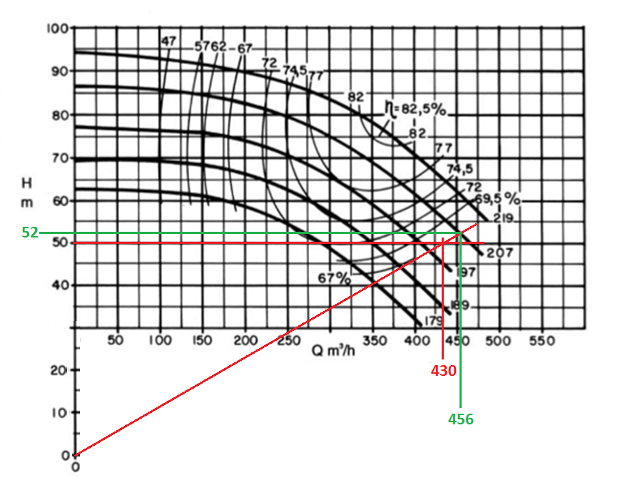
Procedimento:
Obter a origem do plano cartesiano.
Traçar a reta passando pela origem do plano cartesiano e o ponto de trabalho desejado e que deve cruzar o diâmetro de rotor imediatamente maior, o qual será denominado de modelo (m).
No cruzamento da reta com a curva do modelo ler a vazão (Q_{m}) e a carga manométrica (H_{Bm})
Aplicar as equações estabelecidas para esta aplicação

Slide 4


Aplicando as equações estabelecidas:
Vamos aplicar o que foi estudado nas curvas fornecidas pelo fabricantes!
Por motivo de segurança, utilizamos o diâmetro maior, ou seja, D_{rotor} = 203 mm.

Slide 5


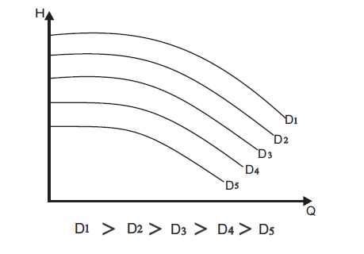

Vamos considerar o exemplo extraído do manual da KSB
Será que os fabricantes ensaiam todos esses rotores?
E vamos refletir sobre as curvas fornecidas.

Slide 6


NÃO!
Os fabricantes partem do diâmetro do rotor máximo e o cortam em função da necessidade, respeitando o máximo de corte de 20%. Nas curvas do exemplo, parte-se de 219 mm e se reduz para 207, 197, 189 e 179 mm.
E a redução do diâmetro do rotor radial de uma bomba, mantendo a mesma rotação, origina uma curva característica da bomba aproximadamente de acordo com as seguintes equações:

Slide 7

VAMOS AMPLIAR NOSSA INTELIGÊNCIA COM AS PERGUNTAS: COMO RESOLVERÍAMOS ESTE PROBLEMA DA DETERMINAÇÃO DO DIÂMETRO EXATO DO ROTOR PELO EXCEL? COMPARE AS RESPOSTAS E COMENTE.
As curvas a seguir são da bomba com diâmetro do rotor de 207 mm

Slide 8
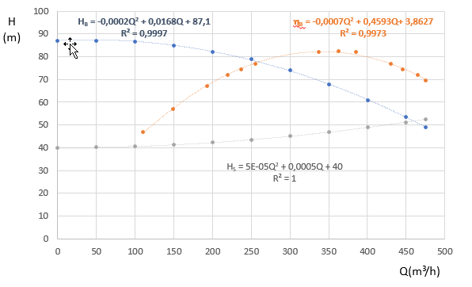
Dados desejados:

Slide 9

Segunda atividade diversificada
A resolução do problema pelas equações das linhas de tendências obtidas pelo Excel.

